Slide 1
Društveni kontekst u preporučiteljskim sustavima
Darko Štriga
Sveučilište u Zagrebu
Fakultet elektrotehnike i računarstva
Zavod za telekomunikacije
Kvalifikacijski doktorski ispit
Zagreb
4. listopad 2013.

Slide 2
Sadržaj
Uvod
Arhitektura preporučiteljskog sustava
Preporučiteljski sustavi
Preporučitelji temeljeni na sadržaju
Preporučitelji temeljeni na suradnji
Društvene mreže
Društveni preporučitelj
Izazovi u istraživanju

Slide 3
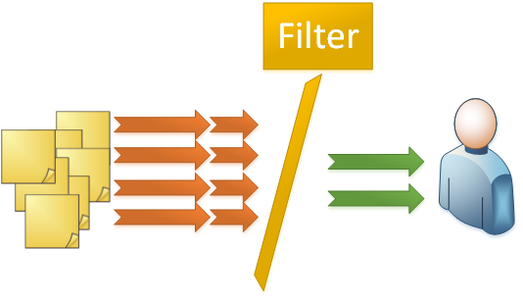
Uvod
Suvremeni način života
ogromna količina dostupnih podataka (eksponencijalni rast, „big data”)
potreba za što vremenski efikasnije, preciznije i personalizirano prikupljanje potrebnih podataka
Rješenje: preporučiteljski sustavi
analiziraju cjelokupni dostupni sadržaj i do korisnika filtriraju većinu sadržaja
programska podrška koja pruža vezu između velike količine dostupnog sadržaja i korisnikovih osobnih preferencija

Slide 4
Arhitektura preporučiteljskog sustava
Metoda za izračun preporuka
Izvori informacija
web stranice
društvene mreže
Sustav za preporuku
profili sadržaja za preporuku
profili korisnika
Korisničke aplikacije
web-stranice
aplikacija za pokretne uređaje
...
društvene mreže
Metoda za profiliranje

Slide 5
Profili u sustavima za preporuke
Profil je prezentiran skupom značajki koji se zovu atributi ili svojstva. Ovisno o namjeni imamo:
profil sadržaja za preporuku i
profil korisnika sustava za preporuku
strukturirani profili vs. nestrukturirani profili

Slide 6
Preporučiteljski sustavi (1)
Dvije glavne kategorije:
preporučitelji temeljeni na sadržaju (engl. content based) i
preporučitelji temeljeni na suradnji (engl. collaborative based)
Preporučitelji temeljeni na sadržaju
fokus na ocjenama korisnika i sličnosti između ocjenjenog sadržaja
Preporučitelji temeljeni na suradnji
koriste implicitne i eksplicitne ocjene prikupljene od drugih korisnika (tj. svih korisnika)
Kombiniranjem: hibridni sustavi

Slide 7
Preporučiteljski sustavi (2)
Zadatak preporučitelja:
predviđati ocjenu koju će korisnik dodijeliti sadržaju za preporuku (problem predviđanja, engl. prediction problem) ili
iskoristiti predikciju za generiranje liste najboljih $N$ sadržaja za preporuku (engl. top-N recommendation problem)

Slide 8
Preporučitelji temeljeni na sadržaju
Pretpostavka:
korisniku će se svidjeti sadržaji koji imaju slične karakteristike sadržajima koji su mu se svidjeli u prošlosti
Sustav na temelju prethodno ocjenjenog i/ili odabranog sadržaja analizira i generira preporuke koje se temelje na sličnim karakterističnim elementima u sadržajima kod pozitivno rangiranog sadržaja
Takvim se postupkom izgrađuje profil korisnika i nastoji se shvatiti što korisnik preferira

Slide 9
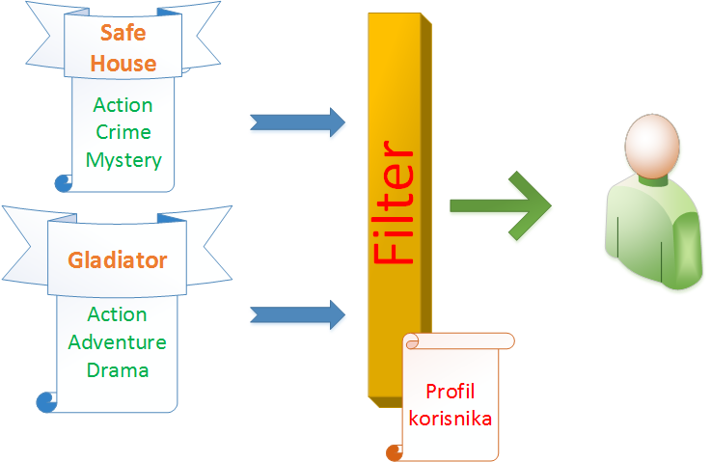
Preporučitelji temeljeni na sadržaju
Drama

Slide 10
Preporučitelji temeljeni na sadržaju
Preporučitelji temeljeni na sadržaju imaju nekoliko prednosti u odnosu na preporučitelje temeljene na suradnji
Neovisnost korisnika
Transparentnost
Novi sadržaj
Preporučitelji temeljeni na sadržaju imaju nekoliko nedostataka
Ograničeni opis sadržaja
Pretjerana specijalizacija
Problem novog korisnik

Slide 11
Preporučitelji temeljeni na suradnji
Ideja
iskoristiti informacije o prošlim ponašanjima ili izraženim mišljenima (svih dostupnih) korisnika
Sakupljanje i analiza velike količine podataka o:
ponašanjima, aktivnostima i preferiranom sadržaju korisnika
Metode preporučitelja
preporučuju korisniku specifičan sadržaj temeljen na uzorcima ocjena ili upotrebe (npr. kupnja) bez potrebe o egzaktnim informacijama o korisniku ili sadržaju
Pretpostavka
ako su korisnici imali slične ukuse u prošlosti, da će imati slične ukuse i u budućnosti te

Slide 12
Primjer
 | Safe House | Flight | The Bourne Ultimatum | Side Effects
Matija | 5 | 4 | 5 | ?
Ana | 5 | 3 | 4 | 3
Ines | 2 | 3 | 5 | 4
Filip | 4 | 3 | 4 | 3

Slide 13
Primjer - Preporuka sadržaja na temelju sličnih korisnika
$$sim\left(a,b\right)=\frac{\sum_{pεP}{\left(r_{a,p}−\overline{r_{a}}\right)∗(r_{b,p}−\overline{r_{b}})}}{\sqrt{\sum_{pεP}{{(r_{a,p}−\overline{r_{a}})}^{2}}}∗\sqrt{\sum_{pεP}{{(r_{b,p}−\overline{r_{b}})}^{2}}}}$$
 | Safe House | Flight | The Bourne Ultimatum | Side Effects
Matija | 5 | 4 | 5 | ?
Ana | 5 | 3 | 4 | 3
Ines | 2 | 3 | 5 | 4
Filip | 4 | 3 | 4 | 3

Slide 14
Primjer - Preporuka sadržaja na temelju sličnih korisnika
$$sim\left(a,b\right)$$ |  | Ana | Ines | Filip
 | Matija | 0.83 | 0.19 | 0.94
 | Safe House | Flight | The Bourne Ultimatum | Side Effects
Matija | 5 | 4 | 5 | ?
Ana | 5 | 3 | 4 | 3
Ines | 2 | 3 | 5 | 4
Filip | 4 | 3 | 4 | 3

Slide 15
Primjer - Preporuka sadržaja na temelju sličnih korisnika
$$\overline{r_{b}}$$ | Matija | Ana | Ines | Filip
 | 4.67 | 3.75 | 3.50 | 3.50
$$sim\left(a,b\right)$$ |  | Ana | Ines | Filip
 | Matija | 0.83 | 0.19 | 0.94
$$pred\left(a,p\right)= \overline{r_{a}}+\frac{\sum_{bεN}{sim\left(a,b\right)∗(r_{b,p}−\overline{r_{b}})}}{\sum_{bεN}{sim\left(a,b\right)}}$$
$$pred\left(Matija,Side Effects\right)=4.67+\frac{0.83∗\left(3−3.75\right)+0.94∗\left(3−3.5\right)}{0.83+0.94}=4.05$$

Slide 16
Društvene mreže (1)
Društvene mreže
web-usluge koje povezuju korisnike na temelju zajedničkog interesa
mjesto prikupljanja ciljanih informacija različitim pretplatama
Općeprihvaćeno sredstvo interakcije
60% odraslog svjetskog stanovništva
91% odraslog stanovništva koji se koristi Internetom
udio od 27% utrošenog vremena na Internetu

Slide 17
Društvene mreže (2)

Slide 18
Društveni preporučitelj (1)
Novi proizvod
Kada potrošač nema previše informacija o kvaliteti savjetuje se prijateljima u koje ima povjerenja
Preporuka od prijatelja
ima tendenciju da se prihvati jer je takva vrsta informacije pouzdana
Postoje mnoge marketinške strategije koje su iskoristile ovaj aspekt ljudske prirode (Hotmail)
Društveni utjecaj
ima ključnu ulogu kod korištenja neke usluge ili kupnje nekog proizvoda (Apple iPhone)

Slide 19
Društveni preporučitelj (2)
Izvori podataka
Društvene mreže generalne upotrebe
Facebook, Twitter, MySpace
Društvene mreže specijalizirane upotrebe
LinkedIn
Preporuka članaka
Integracija društvene komponente na portale
Preporuka filmova
IMDb, TMDb, Rotten Tomatoes, YouTube

Slide 20
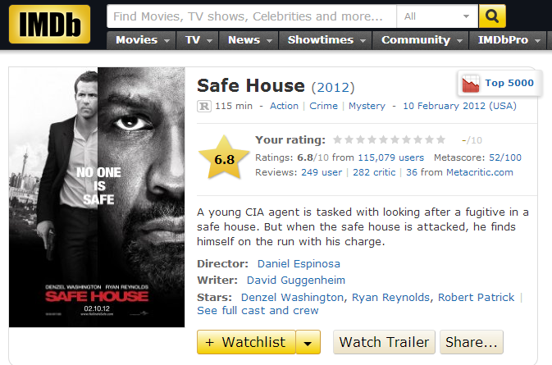
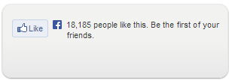
Društveni preporučitelj – preporuka filmova (1)

Slide 21
Društveni preporučitelj – preporuka filmova (2)

Slide 22
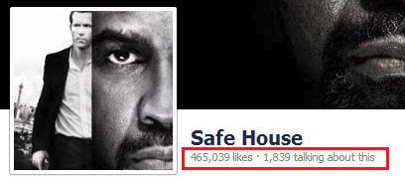
Društveni preporučitelj – preporuka filmova (3)
Trailer filma: Safe House (2012) http://www.youtube.com/watch?v=1IfQY4fNcnw
Share count | 29 502
Like count | 11 812
Comment count | 11 901

Slide 23
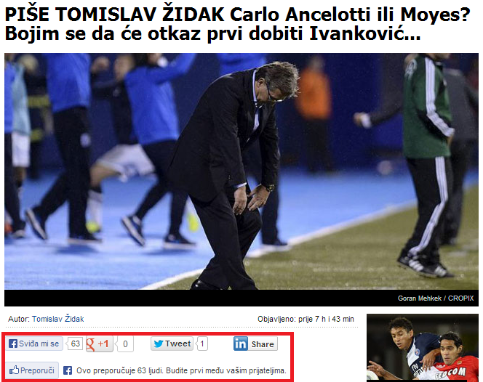
Društveni preporučitelj – preporuka članaka

Slide 24
Društveni preporučitelj
Istraživanje povjerenja na društvenim mrežama
Facebook - generiranje liste najbližih prijatelja na temelju interakcije
Ideja: transformacija diskretne veze u kontinuirane težinske veze
Unapređenje organizacije u multinacionalnoj kompaniji
Analiza elektroničke pošte, telefonskih poziva i stvarnovremenskih poruka
Detekcija važnih čvorova i grupa, organizacija projetaka

Slide 25
Zaključak (1)
U radu su opisane dvije glavne skupine preporučiteljskih sustava:
preporučitelji temeljeni na sadržaju i
preporučitelji temeljeni na suradnji
U vidu poboljšanja preporučiteljskih sustava
uveden koncept društvenog konteksta

Slide 26
Zaključak (2)
Društvene mreže
najpopularnijih usluga na internetskoj infrastrukturi
općeprihvaćeno sredstvo interakcije
korisnici generiraju veliku količinu podataka
međusobni odnos i interakcije korisnika
mogućnost identifikacije preferencije korisnika za određenu vrstu sadržaja
Društvena preporuka - personalizirana informacija
preporuke na temelju ponašanja korisnika i njegove interakcije s okružjem

Slide 27
Zaključak (3)
Integracija društvenog konteksta u preporučiteljske sustave ima pozitivan efekt na njihovo funkcioniranje
Poboljšanje točnosti predviđanja
dodatne informacije o korisnicima i njihovim prijateljima olakšavaju razumijevanje ponašanja korisnika i njihovih ocjena
Informacija o prijateljima iz društvenih mreža
više nije nužno pronaći slične korisnike mjerenjem sličnosti jer činjenica da su dva korisnika prijatelji već ukazuje samo po sebi da imaju nešto zajedničko
Izbjegavamo problema hladnog starta
iako korisnik nema nikakve aktivnosti u prošlosti možemo izračunati preporuke temeljene na preferencijama njegovih prijatelja

Slide 28
Izazovi u istraživanju
Novo dostupni podaci o korisnicima i njihovim ponašanjima na Internetu
Problemi velike količine podataka (engl. big data) te pojava i korištenje novih tehnologija za njihovu obradu (ne-SQL baze podataka, engl. No-SQL)
Primjena različitih matematičkih i statističkih modela za izračunavanje preporuka
Primjena u poslovnom svijetu

Slide 29
Dodatak (1)

Slide 30
Primjer - Metoda vektorski prostorni model temeljen na ključnim riječima
$$TF−IDF\left(t_{k}, d_{j}\right)=\underset{TF}{\underbrace{TF\left(t_{k},d_{j}\right)}}∗\underset{IDF}{\underbrace{\log{\frac{N}{n_{k}}}}}$$
$$TF−IDF\left(t_{k}, d_{j}\right)$$ | Safe House | Flight | The Bourne Ultimatum
Action | 1*0,176 | 0 | 1*0,176
Crime | 1*0,176 | 0 | 1*0,176
Mystery | 1*0,477 | 0 | 0
Drama | 0 | 1*0,477 | 0
Thriller | 0 | 0 | 1*0,477
Matt Damon | 0 | 0 | 1*0,477
Denzel Washington | 1*0,176 | 1*0,176 | 0

Slide 31
Primjer
$$w_{k,j}=\frac{TF−IDF\left(t_{k}, d_{j}\right)}{\sqrt{\sum_{s=1}^{\left|T\right|}{{TF−IDF\left(t_{s}, d_{j}\right)}^{2}}}}$$
$$w_{k,j}$$ | Safe House | Flight | The Bourne Ultimatum
Action | 0,311 | 0 | 0,245
Crime | 0,311 | 0 | 0,245
Mystery | 0,843 | 0 | 0
Drama | 0 | 0,939 | 0
Thriller | 0 | 0 | 0,663
Matt Damon | 0 | 0 | 0,663
Denzel Washington | 0,311 | 0,346 | 0

Slide 32
Primjer
$$sim\left(d_{i},d_{j}\right)=\frac{\sum_{k}{w_{ki}∗w_{kj}}}{\sqrt{\sum_{k}{{w_{ki}}^{2}}}∗\sqrt{\sum_{k}{{w_{kj}}^{2}}}}$$
 | Safe House | Flight | The Bourne Ultimatum
Safe House | X | 0,374 | 0,374
Flight | 0,374 | X | 0
The Bourne Ultimatum | 0,374 | 0 | X

Slide 33
Dodatak (2)

Slide 34
Primjer - Preporuka sadržaja na temelju slično ocjenjenog sadržaja
 | Safe House | Flight | The Bourne Ultimatum | Side Effects
Matija | 5 | 4 | 5 | ?
Ana | 5 | 3 | 4 | 3
Ines | 2 | 3 | 5 | 4
Filip | 4 | 3 | 4 | 3

Slide 35
Primjer - Preporuka sadržaja na temelju slično ocjenjenog sadržaja
 | Safe House | Flight | The Bourne Ultimatum | Side Effects
Matija | 5 | 4 | 5 | ?
Ana | 5 | 3 | 4 | 3
Ines | 2 | 3 | 5 | 4
Filip | 4 | 3 | 4 | 3
 | Safe House | Flight | The Bourne Ultimatum
Side Effects | -0.93 | 0.53 | 0.19

Slide 36
Primjer - Preporuka sadržaja na temelju slično ocjenjenog sadržaja
 | Safe House | Flight | The Bourne Ultimatum | Side Effects
Matija | 5 | 4 | 5 | ?
Ana | 5 | 3 | 4 | 3
Ines | 2 | 3 | 5 | 4
Filip | 4 | 3 | 4 | 3
$$pred\left(Matija,Side Effects\right)= \frac{0.53∗4}{0.53}=4$$

